Slide 1
Промышленный маршрут Путешествие на фабрику мороженого

Slide 2
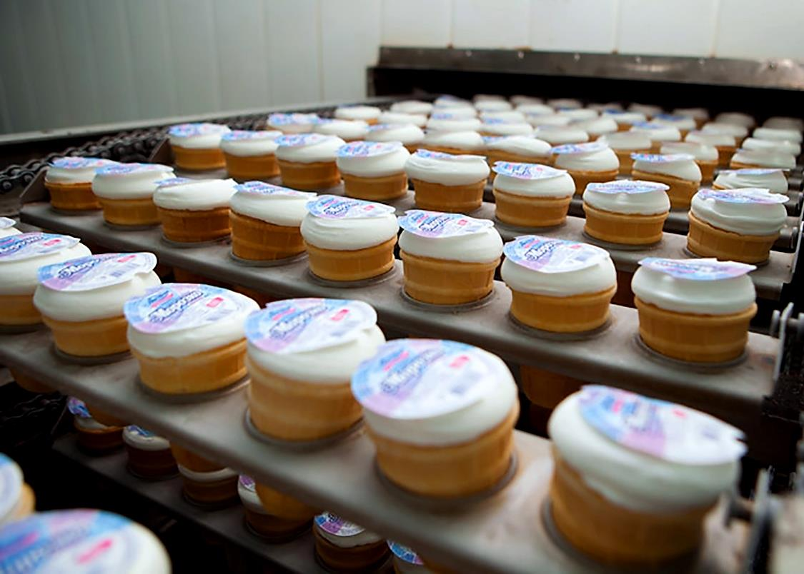
Что такое экскурсия по фабрике "Ангария"? Это возможность увидеть своими глазами удивительный процесс изготовления любимого лакомства, попробовать горячие вафельные стаканчики и только что изготовленное мороженое, посетить музей фабрики и узнать историю ее строительства, удивиться размерам склада и узнать, как хранят мороженое.

Slide 3
Экскурсия - это удивительное путешествие в мир мороженщиков!
Продолжительность маршрута:
без обеда – 1 час
с обедом – 1 час 30 мин
Способ передвижения: пеший
Целевая аудитория: школьники, студенты, взрослые
Стоимость экскурсии:
Экскурсия+ дегустация – 500 руб.
Экскурсия+ дегустация + обед в ресторане «Ангария» - 800 руб.
Посещение Резиденции Деда Мороза – 50 руб.

Slide 4
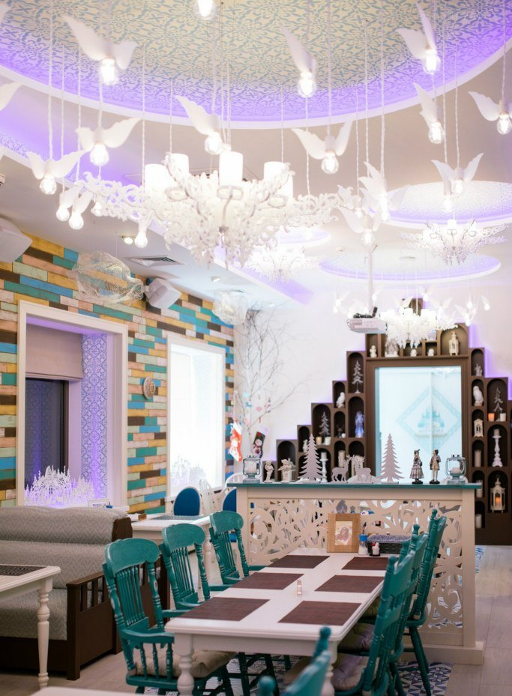
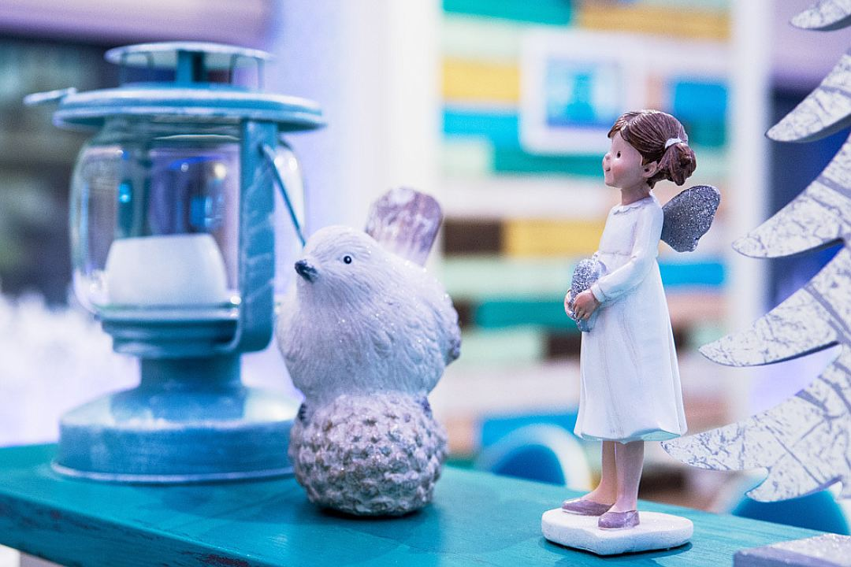
Детский ресторан «Ангария - волшебная страна»
Единственный в Иркутской области детский ресторан со сказочным интерьером, настоящей ледяной пещерой и самым богатым меню мороженным!

Slide 5
Будем рады видеть Вас на фабрике мороженого «Ангария»

